Slide 1
Tání ledovců
Části ledovce
  Akumulační oblast – akumulace sněhu
  Splaz – část ledovce pohybující se dolů
  Ablační oblast – led zde odtává
  Jazyk – ledovec nacházející se mimo údolí, roztahuje se do šířky
Potřeby k přetrvání
  Dostatečné srážky v podobě sněhu
  Místo umístění nad sněžnou čárou
Rychlost pohybu
  Obvykle kolem několika cm za den
  Ve speciálních podmínkách může „poskočit“ až o 100 m za den

Slide 2
Tání ledovců
Části ledovce
  Akumulační oblast – akumulace sněhu
  Splaz – část ledovce pohybující se dolů
  Ablační oblast – led zde odtává
  Jazyk – ledovec nacházející se mimo údolí, roztahuje se do šířky
Potřeby k přetrvání
  Dostatečné srážky v podobě sněhu
  Místo umístění nad sněžnou čárou
Rychlost pohybu
  Obvykle kolem několika cm za den
  Ve speciálních podmínkách může „poskočit“ až o 100 m za den
Typy ledovců
  Karový ledovec – absence splazu
  Svahový ledovec – obsahuje velmi malý splaz, který se velmi pomalu pohybuje
  Údolní ledovec – splaz v plné velikosti
  Dendritický ledovec – menší ledovce se spojí v jeden velký
  Malaspinský ledovec – aspoň 2 ledovce, které se spojily mimo údolí nebo přes horský hřbet

Slide 3
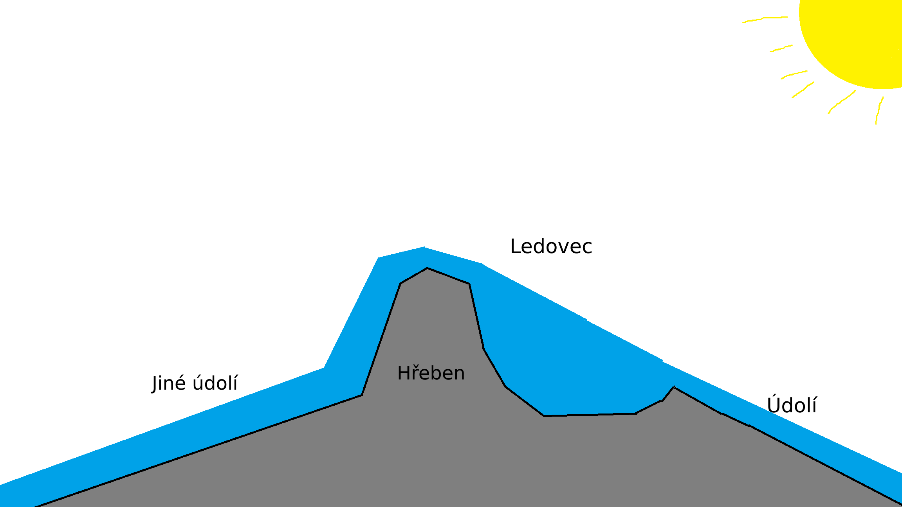
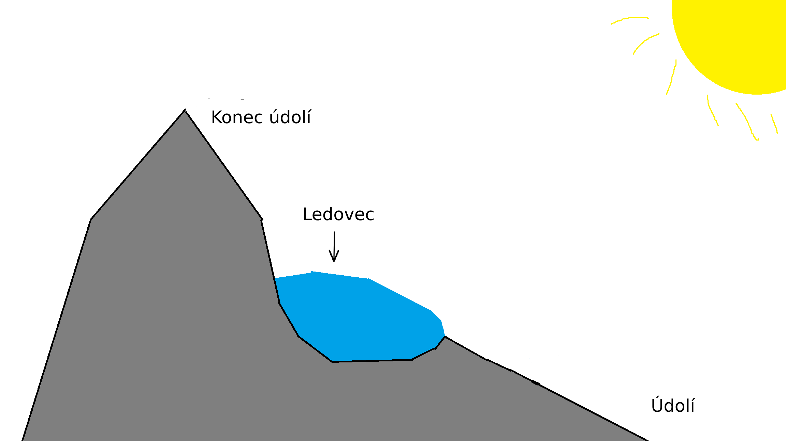
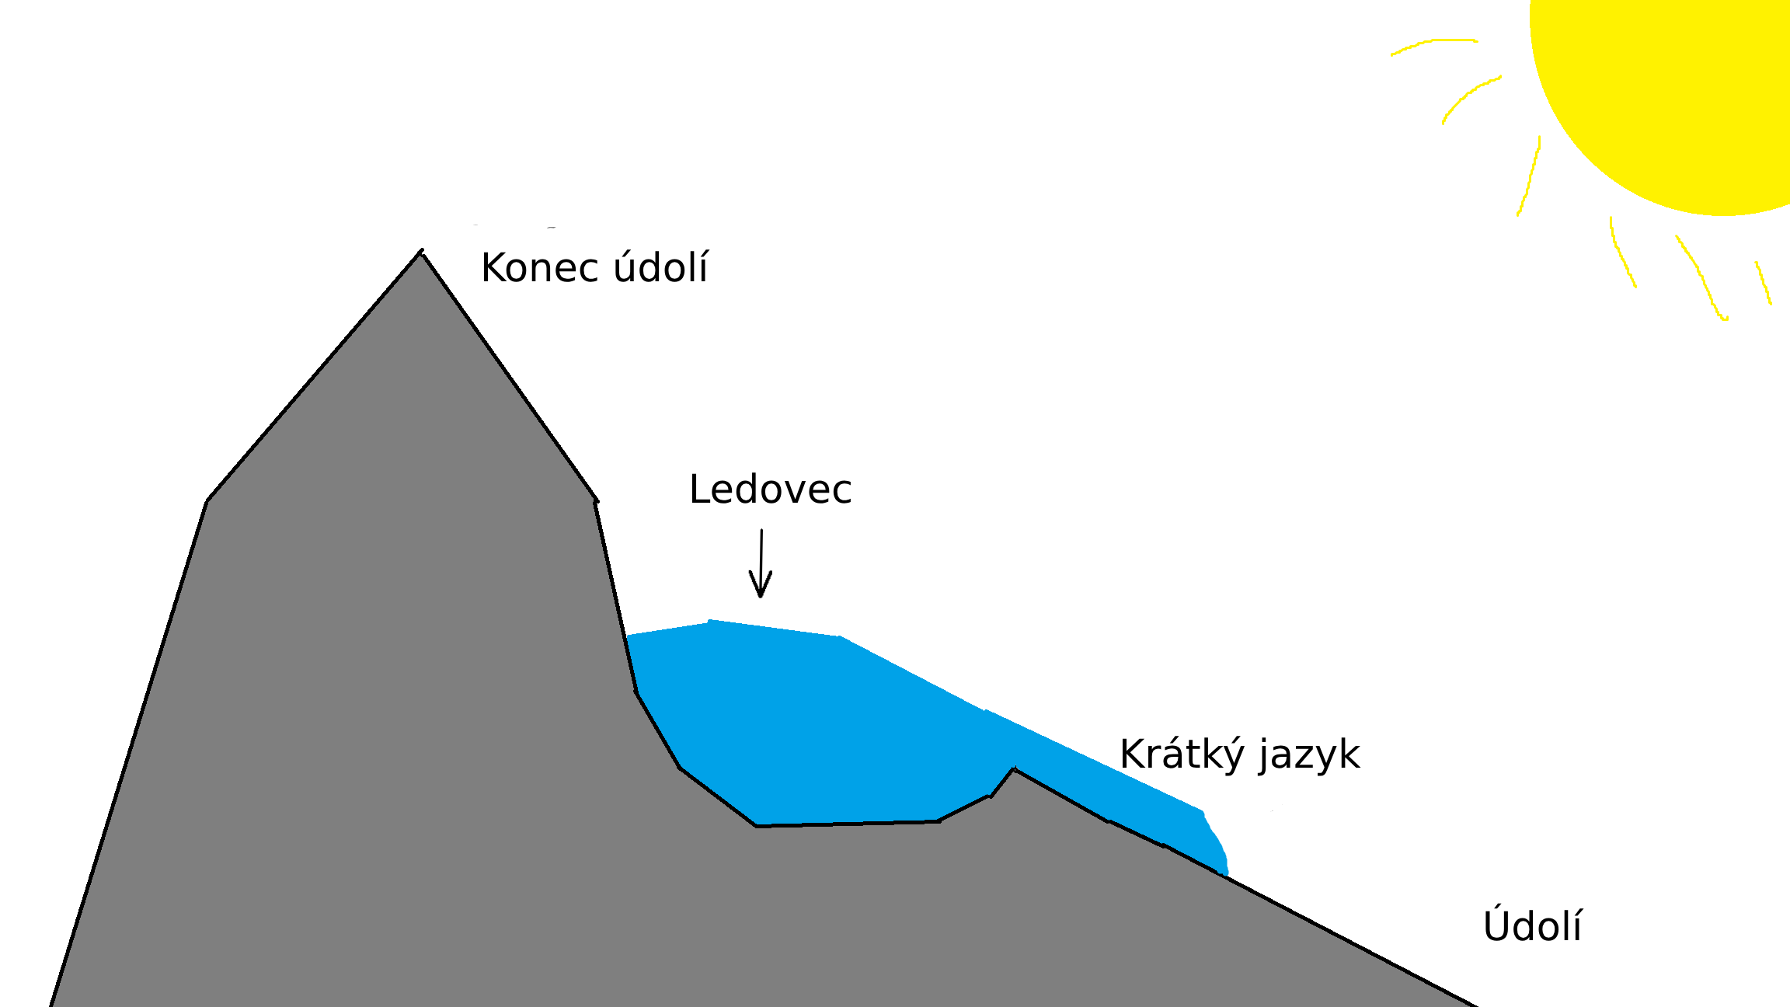
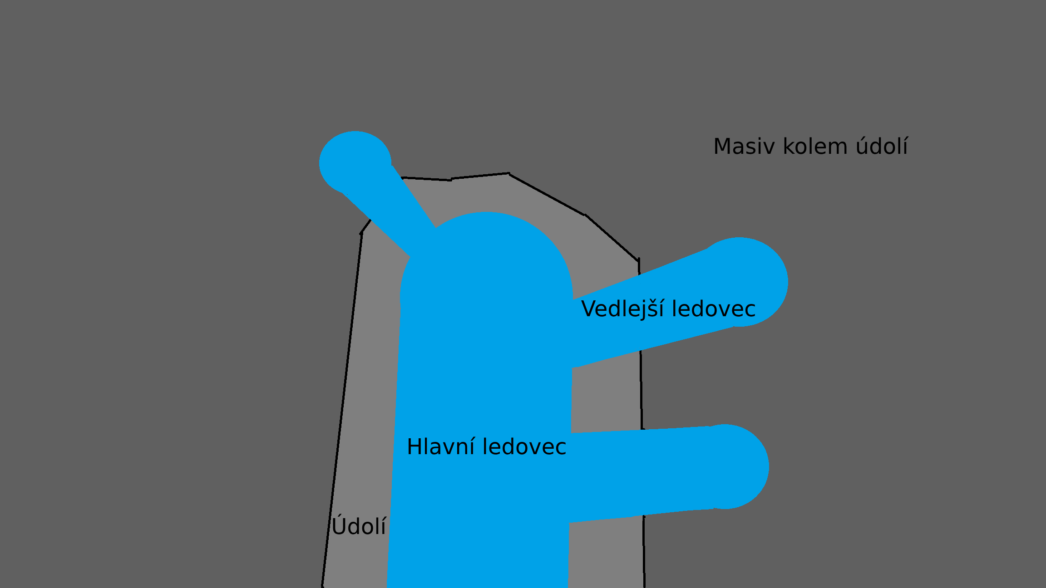
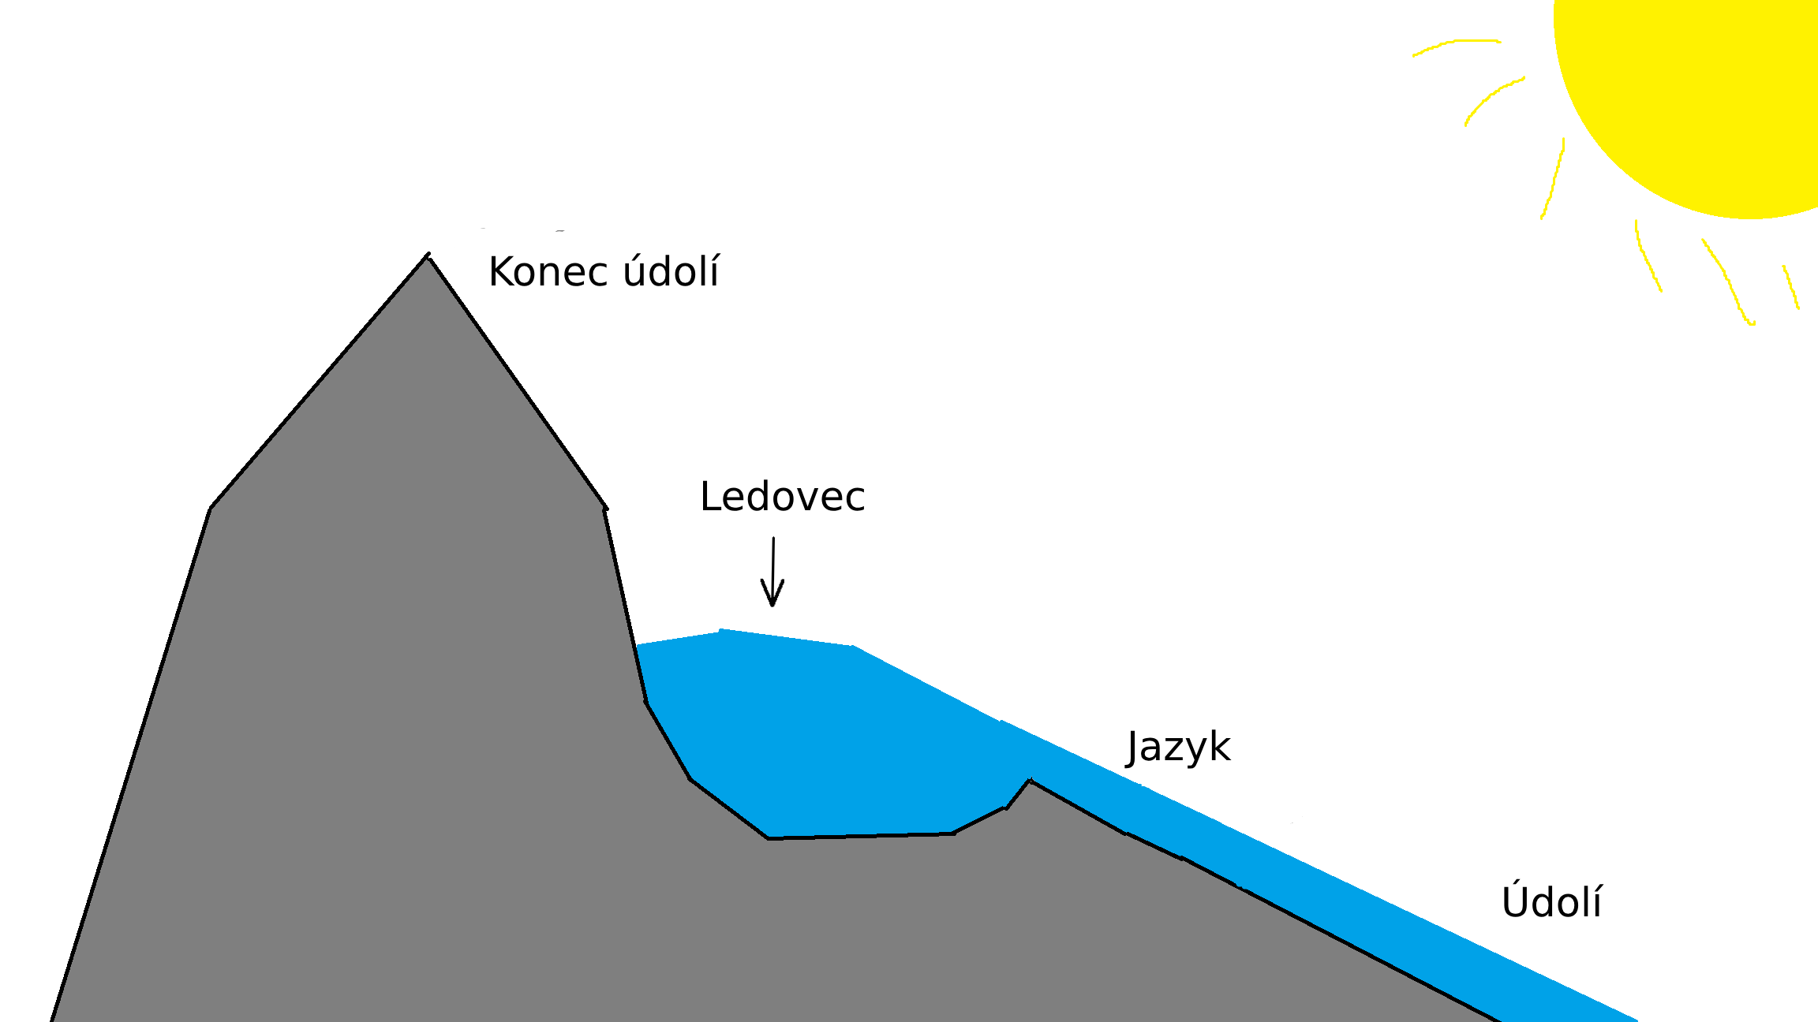
Části ledovce
  Akumulační oblast – akumulace sněhu
  Splaz – část ledovce pohybující se dolů
  Ablační oblast – led zde odtává
  Jazyk – ledovec nacházející se mimo údolí, roztahuje se do šířky
Potřeby k přetrvání
  Dostatečné srážky v podobě sněhu
  Místo umístění nad sněžnou čárou
Rychlost pohybu
  Obvykle kolem několika cm za den
  Ve speciálních podmínkách může „poskočit“ až o 100 m za den
Typy ledovců
  Karový ledovec – absence splazu
  Svahový ledovec – obsahuje velmi malý splaz, který se velmi pomalu pohybuje
  Údolní ledovec – splaz v plné velikosti
  Dendritický ledovec – menší ledovce se spojí v jeden velký
  Malaspinský ledovec – aspoň 2 ledovce, které se spojily mimo údolí nebo přes horský hřbet

Slide 4
Typy ledovců
  Karový ledovec – absence splazu
  Svahový ledovec – obsahuje velmi malý splaz, který se velmi pomalu pohybuje
  Údolní ledovec – splaz v plné velikosti
  Dendritický ledovec – menší ledovce se spojí v jeden velký
  Malaspinský ledovec – aspoň 2 ledovce, které se spojily mimo údolí nebo přes horský hřbet

Slide 5
Typy ledovců
  Karový ledovec – absence splazu
  Svahový ledovec – obsahuje velmi malý splaz, který se velmi pomalu pohybuje
  Údolní ledovec – splaz v plné velikosti
  Dendritický ledovec – menší ledovce se spojí v jeden velký
  Malaspinský ledovec – aspoň 2 ledovce, které se spojily mimo údolí nebo přes horský hřbet

Slide 6
Typy ledovců
  Karový ledovec – absence splazu
  Svahový ledovec – obsahuje velmi malý splaz, který se velmi pomalu pohybuje
  Údolní ledovec – splaz v plné velikosti
  Dendritický ledovec – menší ledovce se spojí v jeden velký
  Malaspinský ledovec – aspoň 2 ledovce, které se spojily mimo údolí nebo přes horský hřbet

Slide 7
Typy ledovců
  Karový ledovec – absence splazu
  Svahový ledovec – obsahuje velmi malý splaz, který se velmi pomalu pohybuje
  Údolní ledovec – splaz v plné velikosti
  Dendritický ledovec – menší ledovce se spojí v jeden velký
  Malaspinský ledovec – aspoň 2 ledovce, které se spojily mimo údolí nebo přes horský hřbet

Slide 8
Typy ledovců
  Karový ledovec – absence splazu
  Svahový ledovec – obsahuje velmi malý splaz, který se velmi pomalu pohybuje
  Údolní ledovec – splaz v plné velikosti
  Dendritický ledovec – menší ledovce se spojí v jeden velký
  Malaspinský ledovec – aspoň 2 ledovce, které se spojily mimo údolí nebo přes horský hřbet
Tání ledovců
Způsobeno nadměrným výparem vody z ledovce
Od roku 1960 roztálo více než 10 % ledové pokrývky země
Důsledky
  Globální oteplování
    Odhalování více podloží → zahřívaní země → zrychlení tání
    Trvalá ledová pokrývka (=permafrost) obsahuje methan → uvolnění do ovzduší
  Příroda
    Nedostatek zadržované vody v přírodě
  Oceán
    Oteplování → snížení schopnosti rozpuštění oxidu uhličitého a kyslíku ve vodě
    Ředění → zpomalování a měnění mořských proudů

Slide 9
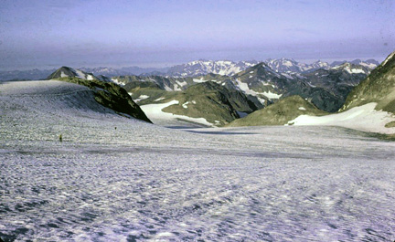
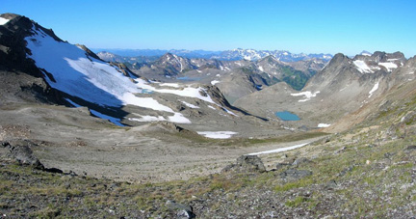
Člověk
  Až 1/6 obyvatelstva závislá na vodě z ledovců, vyschnutí pramenů → velké migrace obyvatelstva
  Změny mořských proudů ovlivní shromaždiště ryb
  Nedostatek podzemní vody pro rostliny i lidi
  Paradoxně mořských ledovců přibývá → ztížení lodní dopravy
  V permafrostu se mohou nacházet staleté mikroby
Tání ledovců
Způsobeno nadměrným výparem vody z ledovce
Od roku 1960 roztálo více než 10 % ledové pokrývky země
Důsledky
  Globální oteplování
    Odhalování více podloží → zahřívaní země → zrychlení tání
    Trvalá ledová pokrývka (=permafrost) obsahuje methan → uvolnění do ovzduší
  Příroda
    Nedostatek zadržované vody v přírodě
  Oceán
    Oteplování → snížení schopnosti rozpuštění oxidu uhličitého a kyslíku ve vodě
    Ředění → zpomalování a měnění mořských proudů
Typy ledovců
  Karový ledovec – absence splazu
  Svahový ledovec – obsahuje velmi malý splaz, který se velmi pomalu pohybuje
  Údolní ledovec – splaz v plné velikosti
  Dendritický ledovec – menší ledovce se spojí v jeden velký
  Malaspinský ledovec – aspoň 2 ledovce, které se spojily mimo údolí nebo přes horský hřbet

Slide 10
Člověk
  Až 1/6 obyvatelstva závislá na vodě z ledovců, vyschnutí pramenů → velké migrace obyvatelstva
  Změny mořských proudů ovlivní shromaždiště ryb
  Nedostatek podzemní vody pro rostliny i lidi
  Paradoxně mořských ledovců přibývá → ztížení lodní dopravy
  V permafrostu se mohou nacházet staleté mikroby
Tání ledovců
Způsobeno nadměrným výparem vody z ledovce
Od roku 1960 roztálo více než 10 % ledové pokrývky země
Důsledky
  Globální oteplování
    Odhalování více podloží → zahřívaní země → zrychlení tání
    Trvalá ledová pokrývka (=permafrost) obsahuje methan → uvolnění do ovzduší
  Příroda
    Nedostatek zadržované vody v přírodě
  Oceán
    Oteplování → snížení schopnosti rozpuštění oxidu uhličitého a kyslíku ve vodě
    Ředění → zpomalování a měnění mořských proudů
Typy ledovců
  Karový ledovec – absence splazu
  Svahový ledovec – obsahuje velmi malý splaz, který se velmi pomalu pohybuje
  Údolní ledovec – splaz v plné velikosti
  Dendritický ledovec – menší ledovce se spojí v jeden velký
  Malaspinský ledovec – aspoň 2 ledovce, které se spojily mimo údolí nebo přes horský hřbet

Slide 11
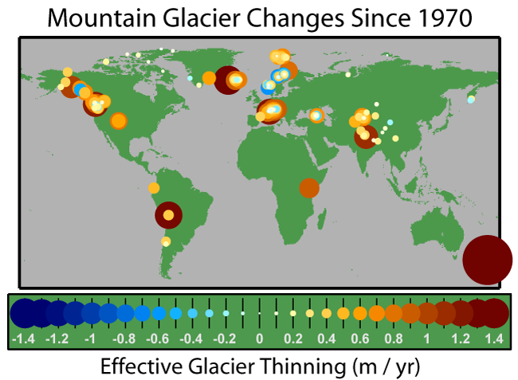
Člověk
  Až 1/6 obyvatelstva závislá na vodě z ledovců, vyschnutí pramenů → velké migrace obyvatelstva
  Změny mořských proudů ovlivní shromaždiště ryb
  Nedostatek podzemní vody pro rostliny i lidi
  Paradoxně mořských ledovců přibývá → ztížení lodní dopravy
  V permafrostu se mohou nacházet staleté mikroby
Tání ledovců
Způsobeno nadměrným výparem vody z ledovce
Od roku 1960 roztálo více než 10 % ledové pokrývky země
Důsledky
  Globální oteplování
    Odhalování více podloží → zahřívaní země → zrychlení tání
    Trvalá ledová pokrývka (=permafrost) obsahuje methan → uvolnění do ovzduší
  Příroda
    Nedostatek zadržované vody v přírodě
  Oceán
    Oteplování → snížení schopnosti rozpuštění oxidu uhličitého a kyslíku ve vodě
    Ředění → zpomalování a měnění mořských proudů

Slide 12
Člověk
  Až 1/6 obyvatelstva závislá na vodě z ledovců, vyschnutí pramenů → velké migrace obyvatelstva
  Změny mořských proudů ovlivní shromaždiště ryb
  Nedostatek podzemní vody pro rostliny i lidi
  Paradoxně mořských ledovců přibývá → ztížení lodní dopravy
  V permafrostu se mohou nacházet staleté mikroby
Tání ledovců
Způsobeno nadměrným výparem vody z ledovce
Od roku 1960 roztálo více než 10 % ledové pokrývky země
Důsledky
  Globální oteplování
    Odhalování více podloží → zahřívaní země → zrychlení tání
    Trvalá ledová pokrývka (=permafrost) obsahuje methan → uvolnění do ovzduší
  Příroda
    Nedostatek zadržované vody v přírodě
  Oceán
    Oteplování → snížení schopnosti rozpuštění oxidu uhličitého a kyslíku ve vodě
    Ředění → zpomalování a měnění mořských proudů

Slide 13
Člověk
  Až 1/6 obyvatelstva závislá na vodě z ledovců, vyschnutí pramenů → velké migrace obyvatelstva
  Změny mořských proudů ovlivní shromaždiště ryb
  Nedostatek podzemní vody pro rostliny i lidi
  Paradoxně mořských ledovců přibývá → ztížení lodní dopravy
  V permafrostu se mohou nacházet staleté mikroby
Tání ledovců
Způsobeno nadměrným výparem vody z ledovce
Od roku 1960 roztálo více než 10 % ledové pokrývky země
Důsledky
  Globální oteplování
    Odhalování více podloží → zahřívaní země → zrychlení tání
    Trvalá ledová pokrývka (=permafrost) obsahuje methan → uvolnění do ovzduší
  Příroda
    Nedostatek zadržované vody v přírodě
  Oceán
    Oteplování → snížení schopnosti rozpuštění oxidu uhličitého a kyslíku ve vodě
    Ředění → zpomalování a měnění mořských proudů

Slide 14
Tání ledovců
Způsobeno nadměrným výparem vody z ledovce
Od roku 1960 roztálo více než 10 % ledové pokrývky země
Důsledky
  Globální oteplování
    Odhalování více podloží → zahřívaní země → zrychlení tání
    Trvalá ledová pokrývka (=permafrost) obsahuje methan → uvolnění do ovzduší
  Příroda
    Nedostatek zadržované vody v přírodě
  Oceán
    Oteplování → snížení schopnosti rozpuštění oxidu uhličitého a kyslíku ve vodě
    Ředění → zpomalování a měnění mořských proudů
Člověk
  Až 1/6 obyvatelstva závislá na vodě z ledovců, vyschnutí pramenů → velké migrace obyvatelstva
  Změny mořských proudů ovlivní shromaždiště ryb
  Nedostatek podzemní vody pro rostliny i lidi
  Paradoxně mořských ledovců přibývá → ztížení lodní dopravy
  V permafrostu se mohou nacházet staleté mikroby
Díky za pozornost

Slide 15
Díky za pozornost
Člověk
  Až 1/6 obyvatelstva závislá na vodě z ledovců, vyschnutí pramenů → velké migrace obyvatelstva
  Změny mořských proudů ovlivní shromaždiště ryb
  Nedostatek podzemní vody pro rostliny i lidi
  Paradoxně mořských ledovců přibývá → ztížení lodní dopravy
  V permafrostu se mohou nacházet staleté mikroby

